Slide 1
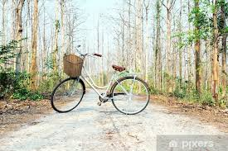
TRASA ROWEROWA LAS BEMOWSKI
Wychowawca świetlicy:
Kamila Banasik

Slide 3
Trasa rowerowa, Warszawa, Las Bemowski, biegnie ścieżkami leśnymi znajdującymi się na terenie kompleksu leśnego położonego na zachodnich krańcach Warszawy.

Slide 6
Trasa ta jest łatwa do pokonania i pozwala nam odwiedzić ładne zielone tereny jak również przypomnieć o wydarzeniach z historii kraju.

Slide 12
Jest to piękne miejsce zarówno do wycieczek pieszych jak i rowerowych. Atrakcją szczególnie dla dzieci mogą być piękne ptaki, które możemy tam zobaczyć lub inne zwierzęta leśne.

Slide 14
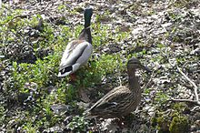

Slide 15
Znajdzie się tam również coś dla osób chcących trochę poćwiczyć na świeżym powietrzu, a mianowicie małą siłownię leśną i różne przeszkody do pokonania.

Slide 19
Zachęcam was do małej wycieczki do tego miejsca, na pewno świetnie spędzicie tam czas ☺

